Slide 1
Дидактичні ігри на уроках інформатики - можливості та виклики
Борць Михайло,
вчитель інформатики, Ліцей №172 “Нивки”
аспірант, кафедрі Педагогіки Київського національного університету імені Тараса Шеченка.
28 серпня 2026

Slide 2
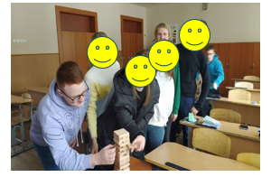
Дидактичні ігри
Дидактична гра – це гра, організована педагогом для досягнення мети освітнього процесу. При цьому при створені гри вчитель адаптує правила так, щоб вона відповідала темі конкретного уроку та підштовхувала учнів до виконання навчальних завдань.

Slide 3
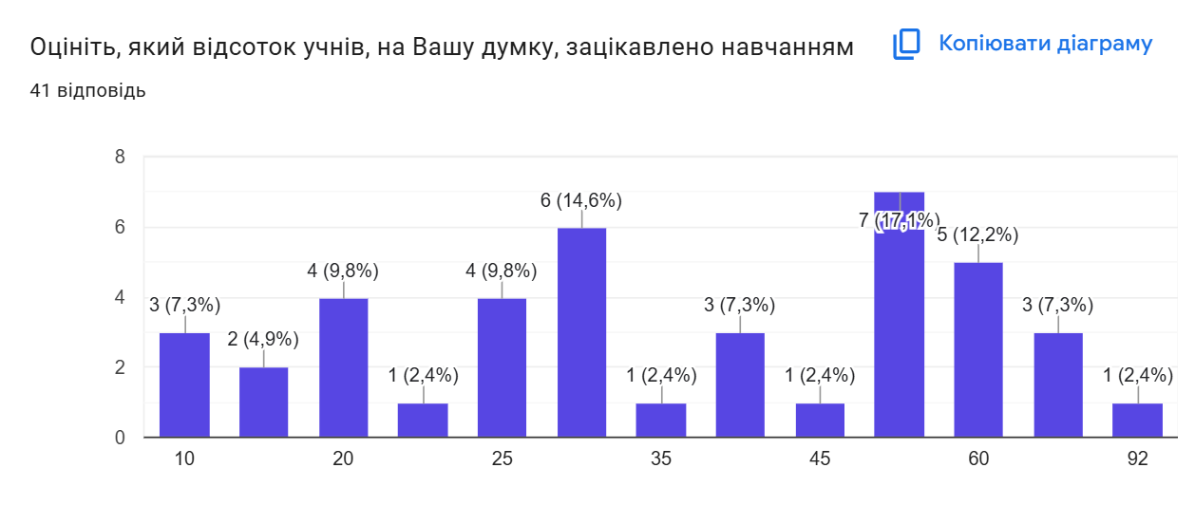
Яка мета застосування таких ігор
Мета використання ігор на уроках – поєднати притаманну для дітей ігрову діяльність із навчальною задля підвищення зацікавленості учнів до виконання навчальних завдань.

Slide 4
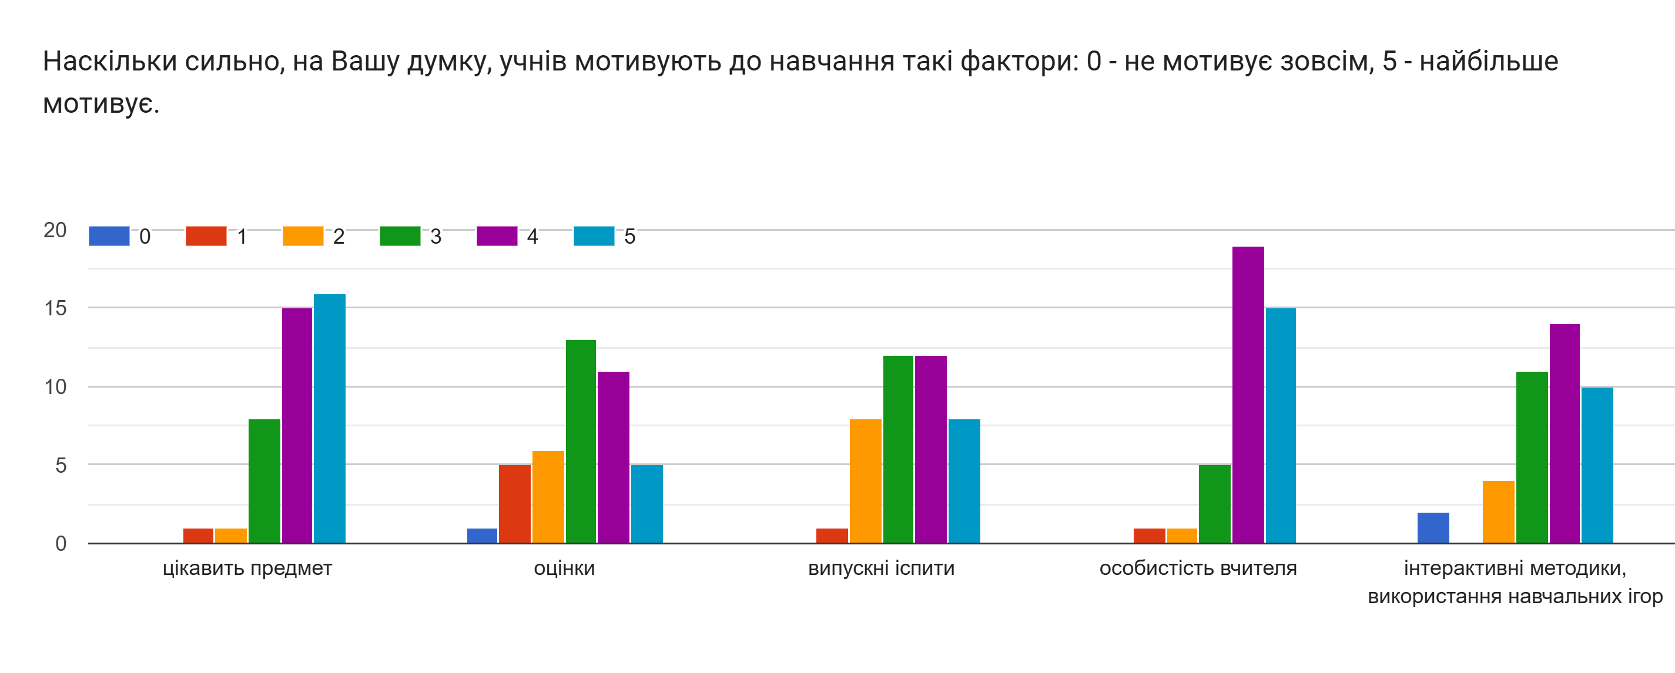
думка вчителів

Slide 5
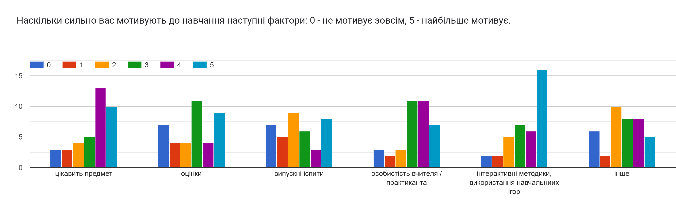
думка учнів

Slide 6
думка вчителів
думка учнів

Slide 7
Цілі використання ігрових методів
Навчальні
Розважальні
Наукові

Slide 8
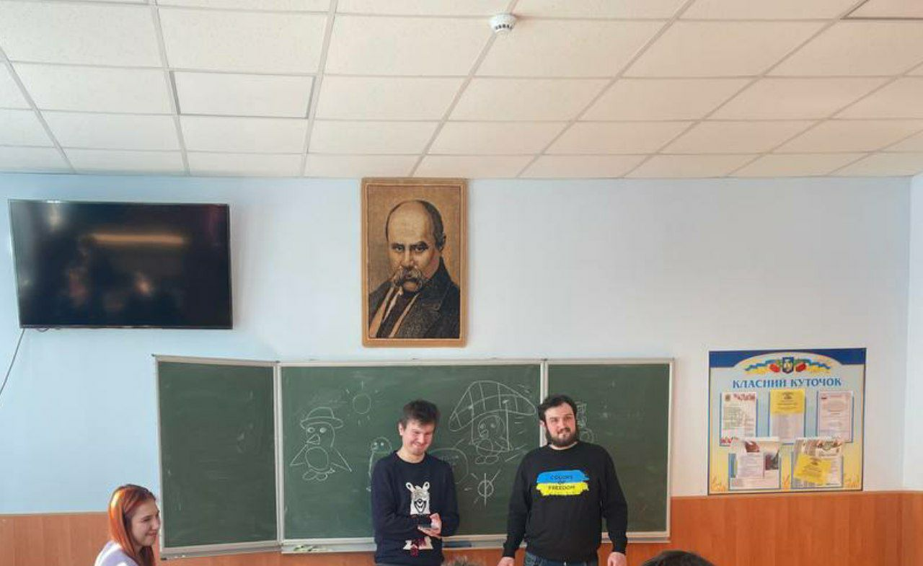
Чому це актуально зараз?
Теоретичну інформацію діти можуть знайти в Інтернеті або згенерувати із використанням штучного інтелекту, тому сучасний педагог має використовувати такі активності, які мотивуватимуть дітей до самостійної або командної роботи, де більше практики та спілкування.
Студенти Мех-Мату КНУ проводять вікторину учням ліцею №145 м.Києва, квітень 2023.

Slide 9
Дидактичні ігри на інформатиці
ігри на інформатиці
Для повторення термінів
Стимулюванння учнів до виконання вправ
Комп’ютерні тренажери
Ігрова система

Slide 10
Ігри для повторення термінів
ігри для повторення термінів
Alias
Крокодил
«Хто я?»

Slide 11
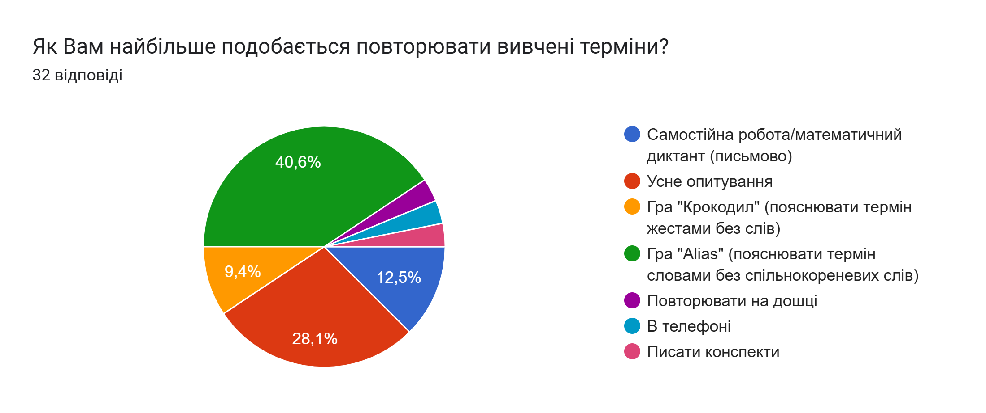
Ігри для повторення термінів
опитування учнів

Slide 12
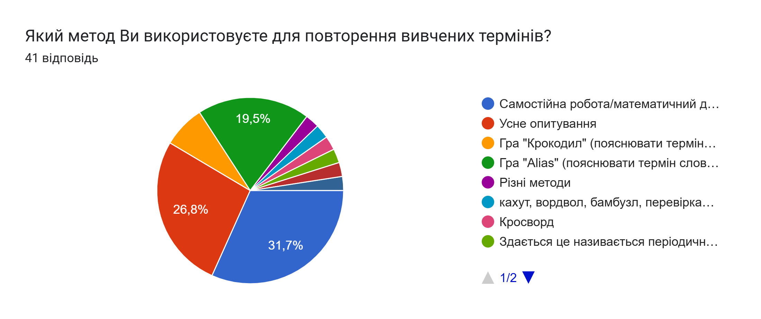
Ігри для повторення термінів
опитування вчителів

Slide 13
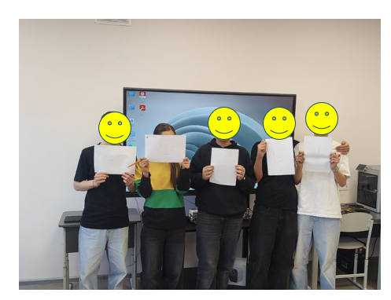
Ігри для вивчення нового матеріалу
Квести
Вікторини
Спіймай хакера (адаптація «Мафії»)

Slide 14
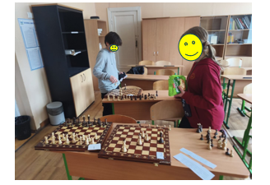
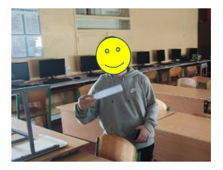
Квести
Квести можна проводити на довільну тему, відповідно до навчальної програми, в тому числі – і мультипредметні.
Учнів можна об’єднувати в команди, залучати декілька класів, використовувати можна як один кабінет, так і всю територію школи.
Можна долучати учнів до створення квесту для паралельного класу. Це мотивуватиме дітей досліджувати вивчену тему більш глибоко, займатись науковим пошуком, збираючі факти про вивчений об’єкт

Slide 15
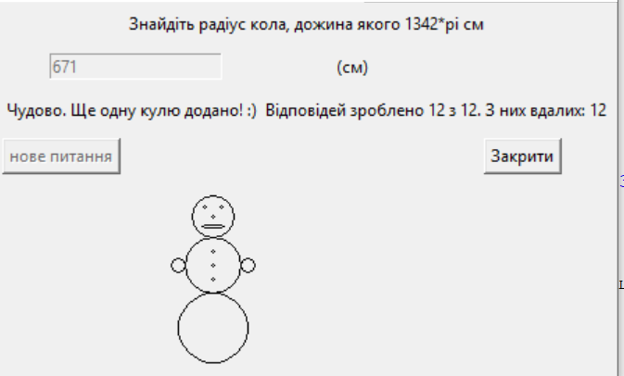
Комп’ютерні ігрові тренажери

Slide 16
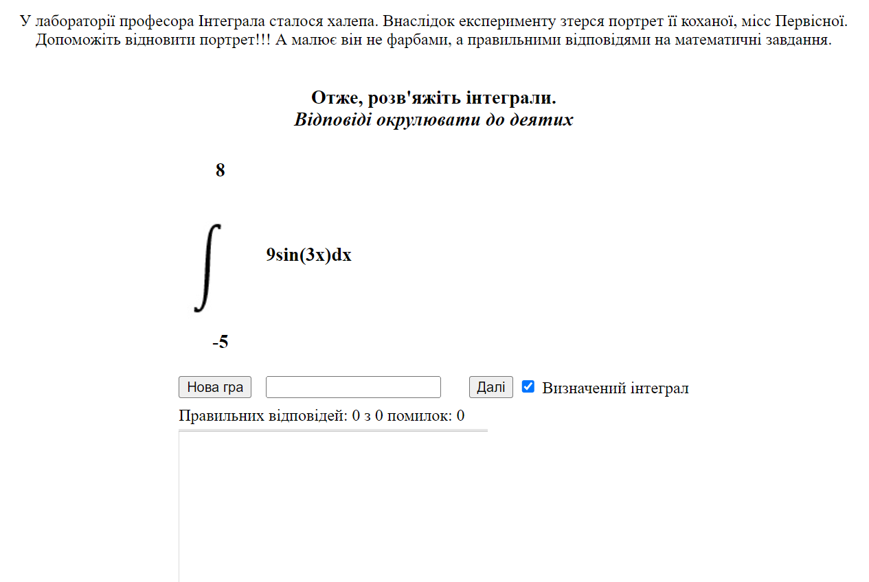

Slide 17
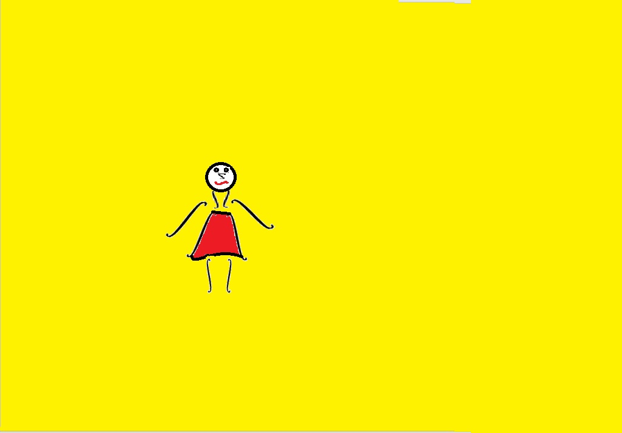
Науковий потенціал ігрових методів
Цікавість учнів до науки можна розвинути, стимулючі їх до створення власних математичних тренажерів

Slide 18
Переваги створення онлайн-тренажерів
Простота написання програми;
Поглиблення знання теми, потенціально – більш глибокі дослідження матеріалу;
Створення учнями цікавого дидактичного матеріалу для однокласників;
основа для наукового дослідження у галузі інформатики і участі в МАН, секція «Навчальні, ігрові програми та віртуальна реальність».

Slide 19
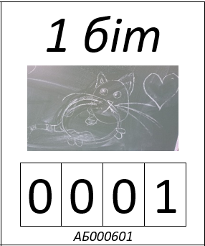
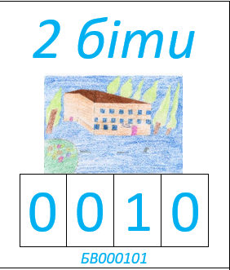
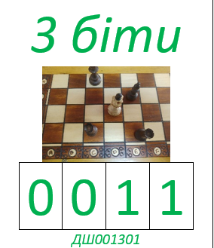
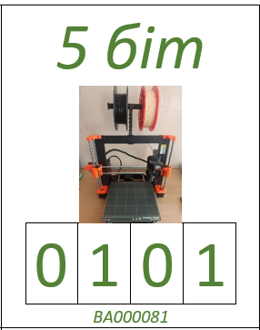
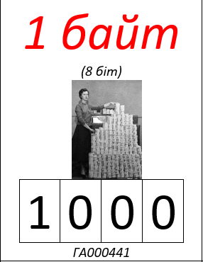
Ігрова система
Гра, яка об’єднує всі активності протягом року між собою.

Slide 20
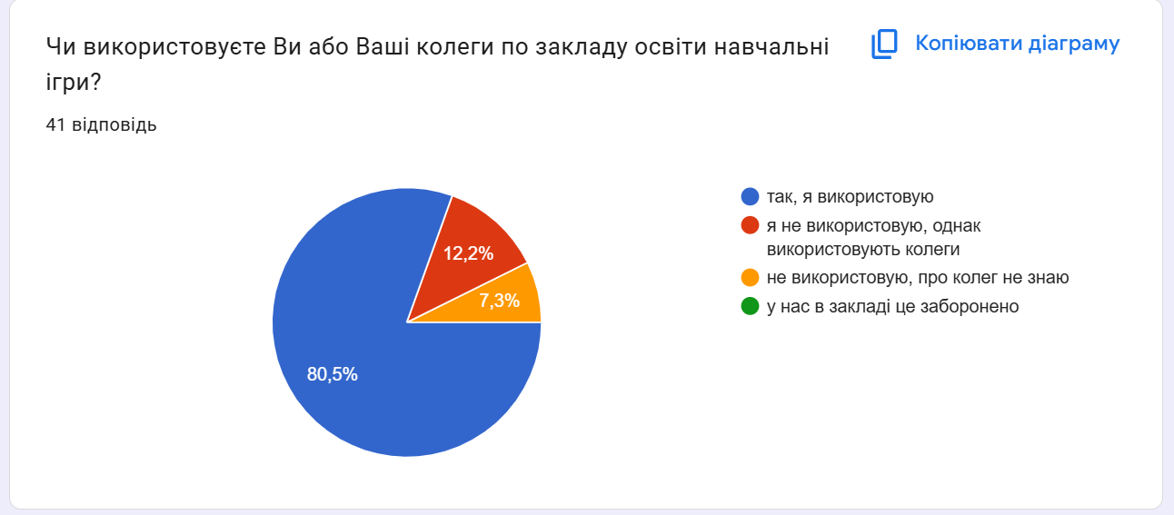
Ставлення учасників освітнього процесу

Slide 21
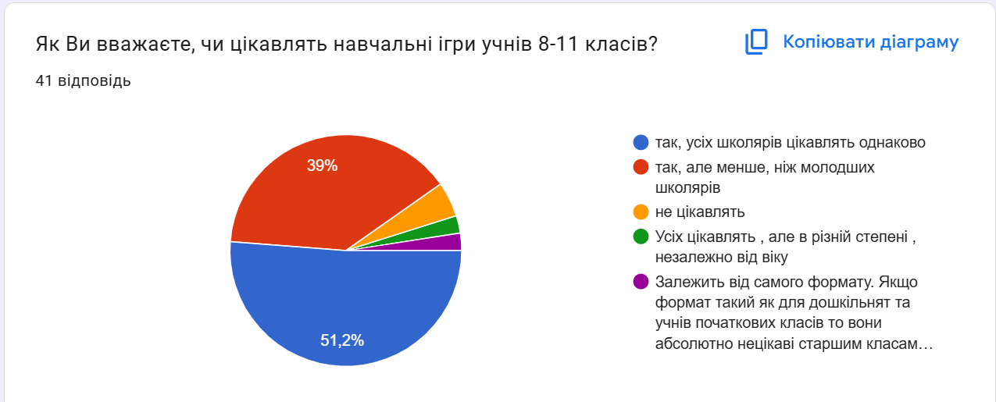
Ставлення учасників освітнього процесу

Slide 22
Ставлення учасників освітнього процесу

Slide 23
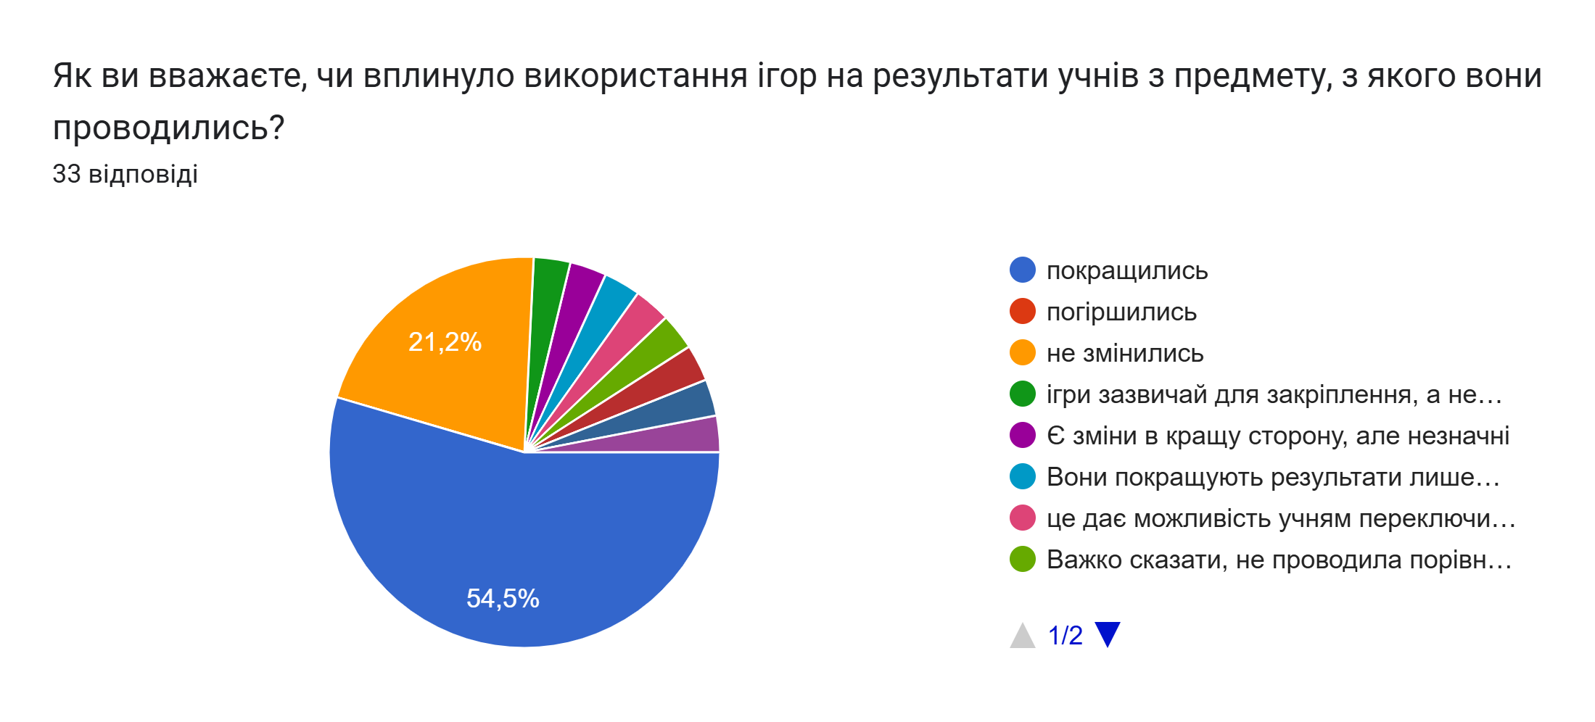
Ставлення учасників освітнього процесу
опитування вчителів

Slide 24
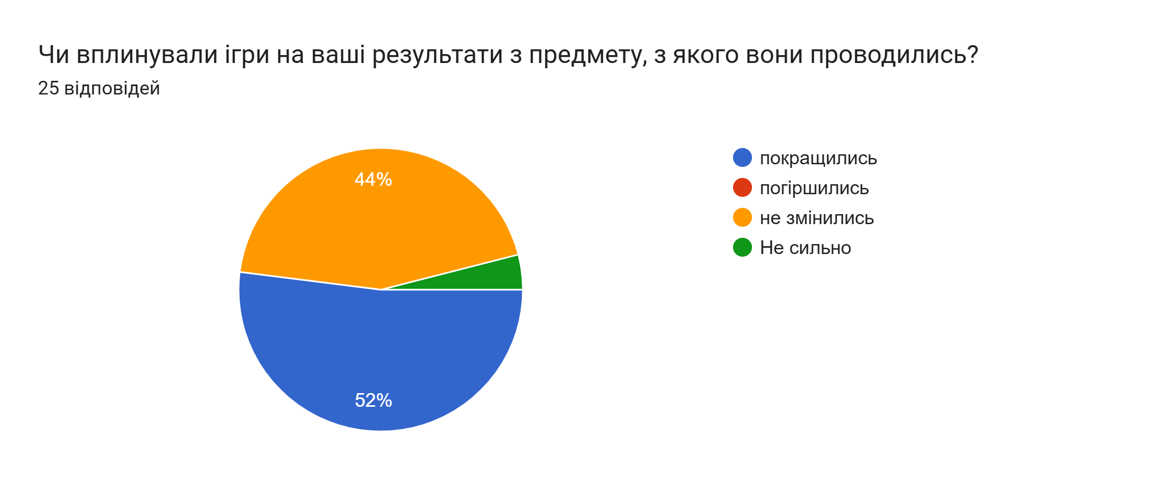
Ставлення учасників освітнього процесу
опитування учнів

Slide 25

Опитування

Slide 26
Література
М.М.Борець. Використання iгрових методiв при викладаннi математики в середнiй школi - Сучаснi тенденцiї та концептуальнi шляхи розвитку освiти -2020. - С.207-215
О. П. Саприкiна, А. А. Гурiна. Iгровi форми роботи як засiб формування ключових компетентностей особистостi на уроцi iноземної мови в умовах Нової української школи - 2018. - С.7-13, 20-26
Д.П. Демчук-Маригіна. Адаптація настільних ігор до використання в освітньому процесі. Вебінар, 27 грудня 2022.
https://naurok.com.ua/webinar/adaptaciya-nastilnih-igor-do-vikoristannya-v-osvitnomu-procesi
Д.П. Демчук-Маригіна. Тематичні квест-кімнати як форма організації діяльнісного навчання учнів . Вебінар, 5 січня 2023
https://naurok.com.ua/webinar/tematichni-kvest-kimnati-yak-forma-organizaci-diyalnisnogo-navchannya-uchniv

